Slide 1



Instituto Tecnológico Nacional de México
Instituto Tecnológico de Frontera Comalapa
Ingeniería en Sistemas Computacionales
Lenguajes y Autómatas II
Actividad 2.1 Exposición
Docente
Ing. Francisco Javier Mingo Velázquez
Estudiante
Dixie Dayana Peña González
#Control: 221260063
Frontera Comalapa Chiapas, A 22 de septiembre del 2025

Slide 2

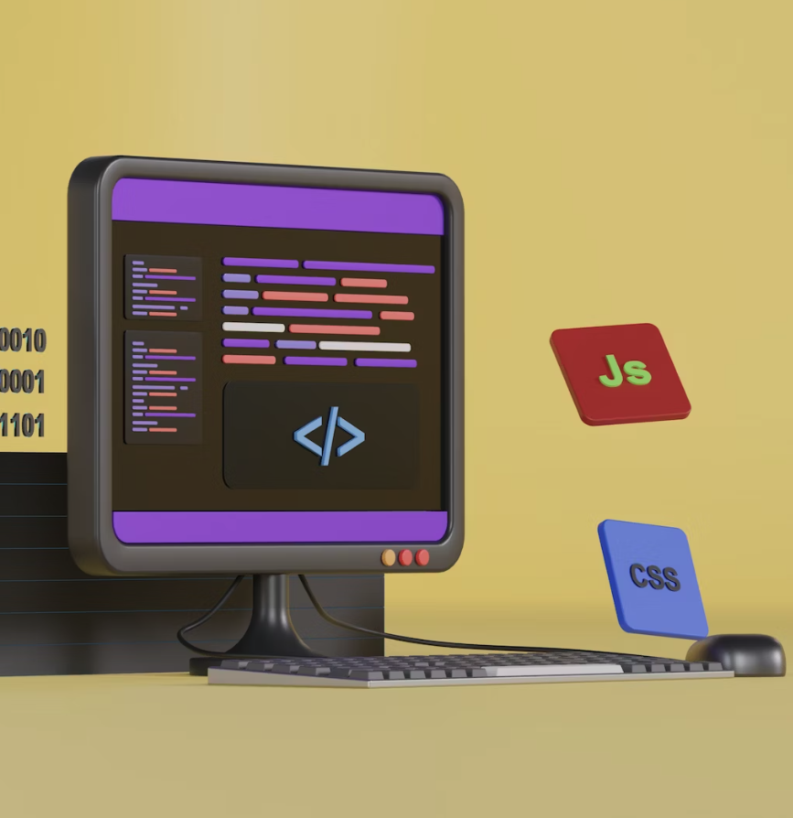
2.2.3 Triplos

Slide 3

Índice
Introducción
Justificación
Fórmula general
Definición y estructura
Características
Conclusión
4
5
6
7
8
9

Slide 4
Introducción
En el proceso de traducción de un lenguaje de programación a código máquina, los compiladores utilizan representaciones intermedias que permiten simplificar, organizar y optimizar las instrucciones. Una de estas representaciones son los triplos, los cuales dividen las operaciones en tuplas de tres elementos: el operador y dos operandos. Esta técnica evita el uso excesivo de variables temporales y facilita al compilador la detección de redundancias y la optimización del código.

Slide 5
justificación
El estudio de los triplos se justifica porque permiten comprender de manera práctica y estructurada cómo los compiladores representan internamente las operaciones aritméticas, lógicas y de asignación. Al analizar las expresiones a través de esta técnica, se logra una mejor organización del proceso de traducción y optimización del código. Además, este conocimiento es esencial para nosotros como estudiantes de Lenguajes y Autómatas 2, ya que no solo fortalece la base teórica, sino que también proporciona herramientas para el diseño y análisis de compiladores, áreas clave dentro de la Ingeniería en Sistemas Computacionales.

Slide 6
Definición y estructura.
Los triplos son una forma de representación intermedia del código utilizada en compiladores.
Un triplo consta de tres campos principales:
Operador (op)
Operando 1 (arg1)
Operando 2 (arg2)

Slide 7
Fórmula general
[i] (op, arg1, arg2)
Ejemplo:
A = B + C * D
[1] (*, C, D) → Multiplica C * D
[2] (+, B, (1)) → Suma B + resultado del triplo 1
[3] (=, A, (2)) → Asigna a A el resultado del triplo 2

Slide 8
características
No se almacenan resultados en variables temporales explícitas; en su lugar, se hace referencia al número de triplo donde está el resultado.
Permiten simplificar la representación de operaciones complejas en pasos básicos.
Facilitan la optimización de código porque el compilador puede detectar redundancias, reutilizar resultados o eliminar operaciones innecesarias.
Son una alternativa a los cuádruplos, solo que en los triplos no hay un campo explícito para el resultado (se sobreentiende con el índice).
EJECUCIÓN DE CÓDIGO JAVAFX

Slide 9
conclusión
Los triplos representan una forma clara y eficiente de organizar instrucciones dentro de un compilador, permitiendo un mayor control en la generación de código intermedio y facilitando procesos de optimización. Aunque puedan parecer simples, su importancia radica en que hacen posible la traducción ordenada de expresiones complejas, evitando redundancias y reduciendo el uso innecesario de variables temporales. En conclusión, el estudio de los triplos no solo nos acerca al funcionamiento interno de los compiladores, sino que también nos ayuda a comprender cómo se logra transformar un lenguaje de alto nivel en un código ejecutable de manera eficiente.

Slide 10

Gracias

Slide 11
Referencias bibliográficas
2.2.3 triplos. (s/f). Scribd. Recuperado el 22 de septiembre de 2025, de https://es.scribd.com/document/682953469/2-2-3-Triplos
LENGUAJES Y AUTOMATAS 2. (s/f). Blogspot.com. Recuperado el 22 de septiembre de 2025, de https://lenguajesyautomatas2.blogspot.com/p/223-triplos.html
octubre. (2022, octubre 26). 2.2.3 TRIPLOS. Blogspot.com. https://unidad2subcapitulos.blogspot.com/2022/10/223-triplos.html

Slide 12
